Slide 1
Home Credit Default Risk
Kaggle Competition
안 지 호

Slide 2
00
목차
1. 개요
2. 데이터 분석 및 모델링 전략
3. 테이블 주요 속성 분류
4. 예측 성능 결과
5. 개선점

Slide 3

01
개요
개인 대출 고객이 채무를 이행할지 여부를 예측하는 Competition
(이행 or 연체?)

Slide 4
01
개요 – 데이터 파일 구성
테이블명 | Column 수 | Record 수
application_{train|test} | 123 | 48K
bureau | 17 | 1.7M
bureau_balance | 3 | 27.3M
previous_application | 38 | 1.7M
POS_CASH_balance | 8 | 10M
installments_payments | 7 | 13.6M
credit_card_balance | 23 | 3.8M

Slide 5
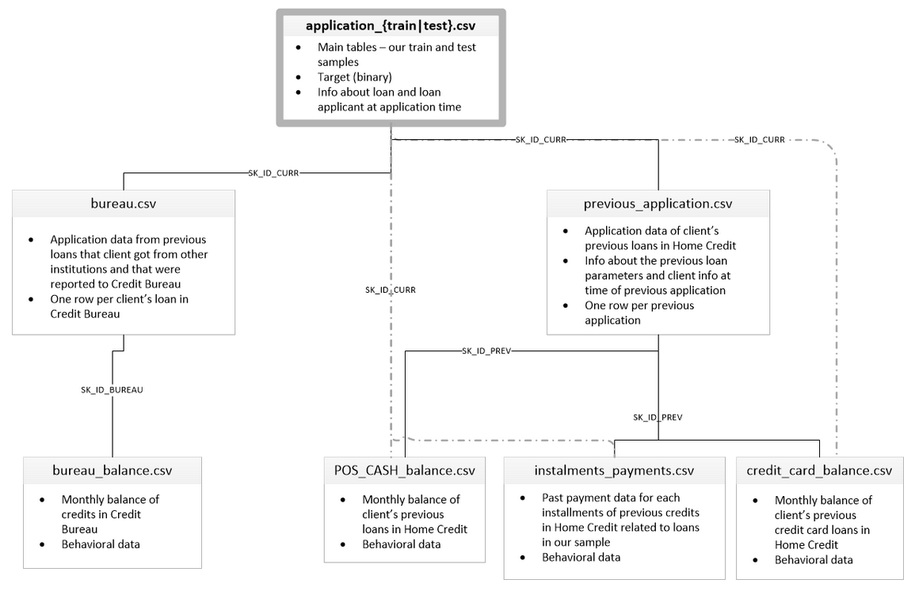
01
대출 유형
Mortgage(담보대출)
POS(Consumer loan, 자동차 할부)
현금 대출(신용 대출)
카드 대출
개요 – 데이터 모델
현재 대출
고객 정보와 현재 대출 정보 제공
타사 대출 이력
고객의 현재 대출 이전 타사 대출 정보 제공
현재 대출
고객의 현재 대출 이전
과거 대출 정보 제공
현금/카드대출 잔액,
납부이력
타사 대출 월별 잔액
타사 대출의 월별 채무 이행 이력
월별 현금/카드대출 잔액,
대출 채무 이행 이력

Slide 6
02
데이터 분석 및 모델링 전략
데이터 EDA 및 전처리
(1) 도합 219개의 컬럼을 가지고 있으며, 각 테이블 당 평균 970만 건의 레코드를 가지고 있음
-> 각 테이블마다 별도로 테이블 분석을 실시하고, 결과를 순서대로 결합하는 방식을 채택.
1. Application_{train|test}
2. previous_application
3. bureau, bureau_balance
6. installments_payments
5. POS_CASH_balance
4. credit_card_balance

Slide 7
02
데이터 분석 및 모델링 전략
(2) POS_CASH, credit_card_balance, installment의 경우, 시계열 정보를 저장하고 있음
(MONTH_BALANCE 컬럼)
-> 따라서 다음 장에 표시한 대로, 데이터를 분석 및 가공함

Slide 8
02
데이터 분석 및 모델링 전략
연체 여부, 연체 기간 가공
및 SK_ID_CURR 레벨로 Aggregation
MONTHS_BALANCE가 비교적
최근 데이터만 별도 가공
POS_CASH_BALANCE
Join
예정 납부금액과 실제 납부 금액 차이
예정 일자 대비 실제 납부 일자 비교
및 SK_ID_CURR 레벨로 Aggregation
DAYS_ENTRY_PAYMENT가 비교적
최근 데이터만 별도 가공
INSTALLMENTS_PAYMENTS
Join
월별 카드 허용한도 잔고와 인출 금액
비율및 SK_ID_CURR 레벨로
Aggregation
MONTHS_BALANCE가 비교적
최근 데이터만 별도 가공
CREDIT_CARD_BALANCE
Join

Slide 9
02
데이터 분석 및 모델링 전략
2. 모델링 및 Hyper parameter 최적화
모델링 : 아래와 같은 이유로 LightGBM 모델을 채택함.
대용량의 데이터에 대해 반복적인 feature engineering과 hyper parameter 최적화 작업을 시행
Leaf-wise 방식으로 Tree를 생성하므로 보다 빠르게 규칙 생성이 가능
Leaf-wise 방식의 단점인 과적합을 다양한 hyper parameter 구현 기술로 극복 가능
Feature의 개수가 수백개 이상인 경우에도 비교적 뛰어난 성능을 나타냄
(2) Hyper parameter 최적화
LightGBM 모델의 특성 중 하나는 내부 파라미터 개수가 많다는 점임
그러므로, GridSearchCV, RandomizedSearchCV와 같은 방식을 사용하기에는 비용이 너무 비쌈.
따라서, likelihood function의 개념을 활용한 Bayesian Optimization 방식을 채택.

Slide 10
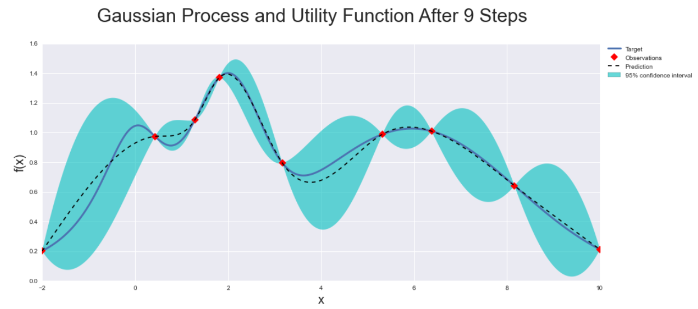
02
데이터 분석 및 모델링 전략
What is the Bayesian Optimazation?
Hyper parameter를 변수로 하는 확률 분포 함수를 생성 (Gausian Process)
데이터가 추가됨에 따라, 데이터의 분포를 설명할 수 있도록 모수를 추정
점차 많은 입력 값을 받아서 수행하면서 사후 분포를 개선하는 베이즈 확률론 적용

Slide 11

02
데이터 분석 및 모델링 전략
추가적으로 성능 향상을 위해, Out-Of-Fold prediction 방식을 활용
학습 데이터 세트
학습 폴드 세트
학습 폴드 세트로 학습된 모델
검증 세트
첫 번째
학습/검증
테스트
데이터
Out of Fold Prediction
= 평균 (예측[1,2,3])
학습
학습
검증
학습
검증
예측
학습 폴드 세트
학습 폴드 세트로 학습된 모델
검증 세트
두 번째
학습/검증
테스트
데이터
학습
학습
검증
학습
검증
예측
학습 폴드 세트
학습 폴드 세트로 학습된 모델
검증 세트
세 번째
학습/검증
테스트
데이터
학습
학습
검증
학습
검증
예측

Slide 12
03
테이블 주요 속성 분류 : application_train(test)
대출 금액
고객 신상
고객 자산
고객 소득
고객 행동
대출 금액
대출 유형
월 대출 납입액
소비자 대출 상품 금액
성별, 나이
가족 유형, 가족수
교육 레벨
차 소유 여부, 차 연식
부동산 소유 여부
고객 주택 유형
소득액, 소득 유형
직업 유형
현 직업 유지일
직장 유형
동행 고객 증명문서 변경 소요시간
신청시 폰 기재여부
대출 신청 요일/시간대
신용 평가점수
30/60일간 연체 횟수
특정 문서 제출 여부
새롭게 가공 한 Feature 목록
대출 금액 대비 월 대출 납입액
대출 상품 금액과 대출 금액의 차이
가족 수 대비 소득액(가처분소득)
나이 대비 소득액 / 현 직업 유지일 / 차 소유 여부

Slide 13
03
테이블 주요 속성 분류 : previous_application
대출 금액
대출 상태
대출 유형
고객 행동
대출 신청 금액
대출 유형
월 대출 납부액
대출 허가 금액
소비자 대출상품액
대출 상태(허가, 취소)
현재 신청 결정기간
대출 신청 거절 사유
신청, 마감과 관련된 일자
대출 유형
납부 방법
동행 고객 신규 고객
기존 대출 고객
새롭게 가공 한 Feature 목록
대출 신청 금액, 대출 허가 금액 간 차이 및 비율
소비자 대출 상품액과 신청 금액 차이
대출 유형 그룹에 따른, 전체 대출 신청 건 대비 대출 상태 비율
대출 상태 그룹에 따른, 대출 신청 및 마감 일자 분석

Slide 14
03
테이블 주요 속성 분류 : bureau, bureau_balance
대출 상태
대출 행동
대출 금액
현재 대출 신청 시 타사 대출 연체 일수
현재 시점 기준, 타사 대출 채무까지 남은 일수
현재 시점 기준, 채무 완료까지 걸린 실제 일수
월별 타사 대출 상태
(상환 중, 상환 완료, 연체 중)
현재 대출 신청 기준,
과거 타사 대출 신청 경과 기간
현재 대출 금액 총액
현재 채무 금액 총액
새롭게 가공 한 Feature 목록
현재 대출 금액 총액 대비 채무 금액 총액 비율
채무 완료 예정 기간과 실제 채무 완료 기간의 차이
각 이용자 별, 개월 수 총합 대비 연체한 개월 수의 비율

Slide 15
03
테이블 주요 속성 분류 : POS_CASH, credit_card_balance, installment
대출 상태
대출 행동
대출 금액
연체 일자
대출 월 납입 예정일(신청 일자 대비)
연체 일자
신청일 기준 잔액 개월 수
월별 인출 금액
월 대출 금액이 실제 납부된 일자
월별 카드 허용 한도
월별 잔액
실제 월 납입액
월 납입 예정액
새롭게 가공 한 Feature 목록
월 납입 예정일과 실제 납부된 일자의 차이
월별 카드 허용 한도 대비 월별 인출 금액의 비율
월 납입 예정액과 실제 월 납입액의 차이 및 비율
각 이용자 별, 신청일 기준 전체 잔액 개월 수 대비 연체 비율

Slide 16
04
예측 성능 결과
실행 순서 | 파일명 | 성능 (Private score) | 비고
1 | app_baseline_01 | 0.74013 | 어떤 전처리도 실시하지 않음
2 | app_baseline_02 | 0.75604 | Application feature 가공
3 | prev_baseline | 0.76486 | Previous feature 가공
4 | hyper_param_tuning | 0.76696 | Bayesian optimization 적용
5 | bureau_baseline | 0.77701 | Bureau, bureau_balance feature 가공
6 | pos_installment_creditcard_baseline | 0.78968 | 나머지 테이블 feature 가공
7 | OOF_All | 0.79454 | Out-Of-Fold prediction 적용
전체 랭킹 1위 점수는 0.80570 (Private score)이고,
최종 점수는 상위 8~9%에 속함.

Slide 17
05
개선 사항
추가적인 Feature Engineering
Feature selection 기법 적용
XGBoost와 같은 타 모델 Stacking

Slide 18
자세한 코드 내용 및 feature 설명은 아래 링크를 통해 확인하세요!
(링크 : https://github.com/jihoahn9303/home-credit-default-risk)
감사합니다.

